Slide 1
プラス
マイナス
内
部
強み(Strengths)
弱み (Weaknesses)
外
部
機会 (Opportunities)
脅威 (Threats)

Slide 2
強み(Strengths)
弱み (Weaknesses)
強み×機会
弱み ×機会
機会 (Opportunities)
強み×脅威
弱み ×脅威
脅威 (Threats)

Slide 3
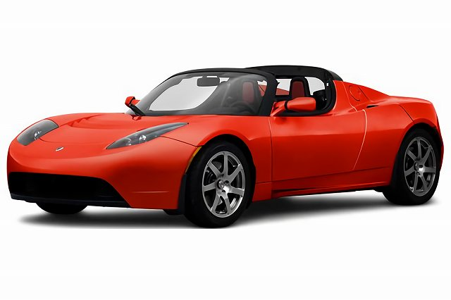
プラス
マイナス
内
部
強み(Strengths)
弱み (Weaknesses)
・既存の自動車業界のしがらみがない。
・失うものはない。なんでもできる。
既存の施設（工場）、従業員、販売系列網が無い。
・金がある。投資を集めることができた。
・アイディアがある
パナソニックの汎用リチウム電池を使う。専用設計なし。
・自動車を作ったことが無い。
・自動車を売ったことが無い。
・構想通りに期待した性能・機能を
得られるかわからない。
外
部
機会 (Opportunities)
脅威 (Threats)
・ＥＶはこれらの産業であると認知
・アメリカの自動車産業の衰退
・ＩＴ業界の成長
（自動運転、コネクテッドカーなど）。
・お金を集めやすい環境にある
・既存の自動車会社の開発スピードが
勝れば負ける。
・大規模な投資が必要だが、投資家の
期待に応え続けられないと出資が
続かず息切れしてしまう

Slide 4
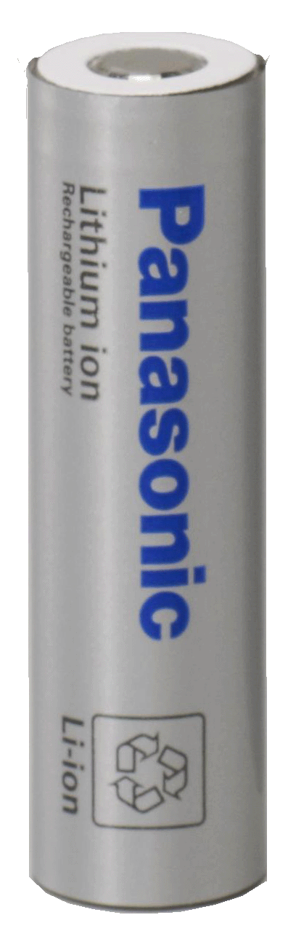
強み(Strengths)
弱み (Weaknesses)
・既存の自動車業界のしがらみがない。
・失うものはない。なんでもできる。
既存の施設（工場）、従業員、販売系列網が無い。
・金がある。投資を集めることができた。
・アイディアがある
パナソニックの汎用リチウム電池を使う。専用設計なし。
・自動車を作ったことが無い。売ったことも無い。
・構想通りに期待した性能・機能を
得られるかわからない。
機会 (Opportunities)
強み×機会
弱み ×機会
・ＥＶはこれらの産業であると認知
・アメリカの自動車産業の衰退
・ＩＴ業界の成長
（自動運転、コネクテッドカーなど）。
・お金を集めやすい環境にある
衰退している既存の自動車会社から、設備（工場）や技術者を入手しやすい。
既存のバッテリーを流用するので、専用開発よりも安く電池を作ることができる。
自動車の販売網は持たないが、広く普及したインターターネットで宣伝、販売すれば良い。
脅威 (Threats)
強み×脅威
弱み ×脅威
・既存の自動車会社の開発スピードが勝れば
負ける。
・大規模な投資が必要だが、投資家の期待に応え続けられないと出資が続かず息切れしてしまう
ＩＴ系に開発の主軸を置き、既存の自動車メーカーも手掛けていない自動運転技術を装備する。
ネットを通じててイーロンマスク自身が性能や開発状況を逐次アピールして世間の期待を高める。

